Slide 1
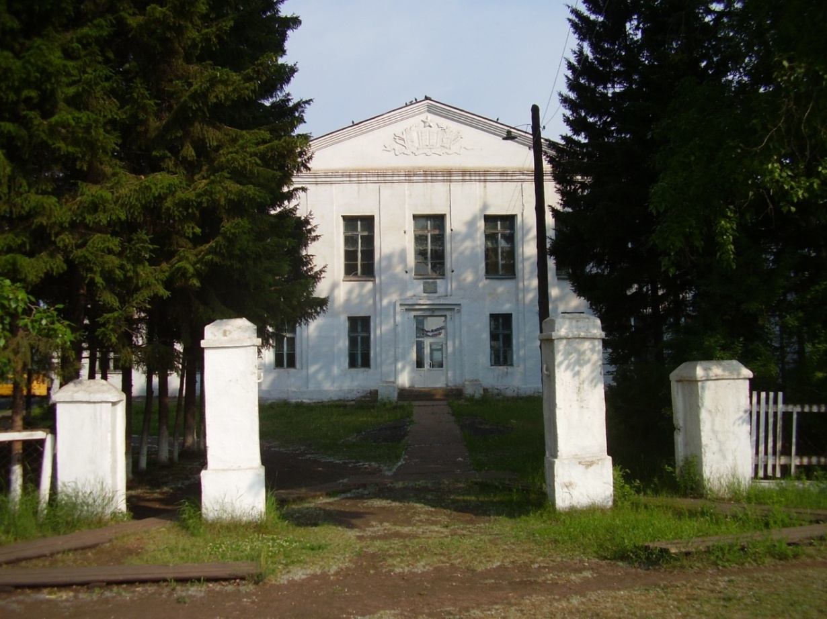
МБОУ «Верхне-Идинская СОШ»
Руководитель ШМО начальных классов: Вороная Светлана Арсентьевна

Slide 2
Модель методического сопровождения педагогов в условиях
введения и реализации ФГОС НОО

Slide 3

«Мы утвердили образовательную инициативу «Наша новая школа».
Смысл этой инициативы – в создании школы, которая должна помогать раскрывать личностный потенциал.
Не только давать знания, но и раскрывать личность любого ребёнка, который приходит в школу».
Д.А.Медведев

Slide 4

ФГОС ?
Федеральный государственный образовательный стандарт общего образования представляет собой совокупность требований, обязательных при реализации основной образовательной программы начального общего образования, а так же - это обширный комплекс материалов и документов, взаимосвязанных друг с другом и обеспечивающих его внедрение.
В период перехода на новые образовательные стандарты необходима мотивационная и методическая готовность учителей школы.

Slide 5
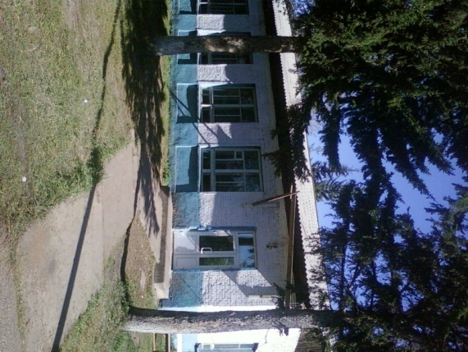
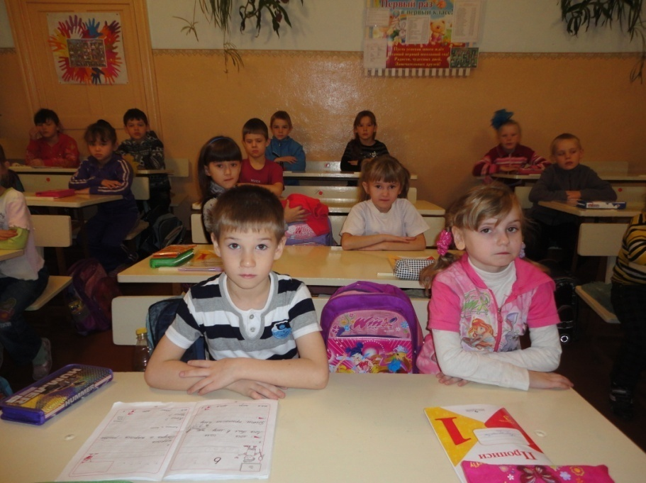
Таким образом, внедрение ФГОС может обостриться противоречием, требующим своего разрешения: это противоречие между изменениями в профессиональной деятельности работников образования, вносимыми ФГОС, и уровнем их готовности к профессиональной деятельности в соответствии с ФГОС второго поколения
С целью устранения данного противоречия был разработан план методического сопровождения введения ФГОС НОО в МБОУ «Верхне-Идинская средняя общеобразовательная школа»
Методическое сопровождение ФГОС - система нормативной и учебно-методической документации, средств обучения и контроля, необходимых и достаточных для качественной организации обучения

Slide 6
Модель методической работы
Методическое сопровождение в нашей школе осуществлялось по следующим направлениям:
создание нормативно-правовой базы, обеспечивающей введение ФГОС,
создание организационного обеспечения введения ФГОС ,
кадровое обеспечение и поддержка педагогов при введении ФГОС ,
материально-техническое обеспечение введения ФГОС ,
создание информационного обеспечения введения ФГОС ,
работа с родителями и общественностью,
организация оптимальной модели внеурочной деятельности
Цель методического сопровождения- развить умения педагогов анализировать, осмысливать, проектировать образовательную деятельность.

Slide 7
новый тип учителя
качественные
образовательные
услуги
Современное
методическое сопровождение
развитие
образовательного
учреждения
удовлетворение запросов
участников образовательного
процесса

Slide 8
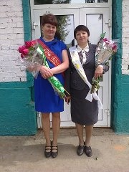
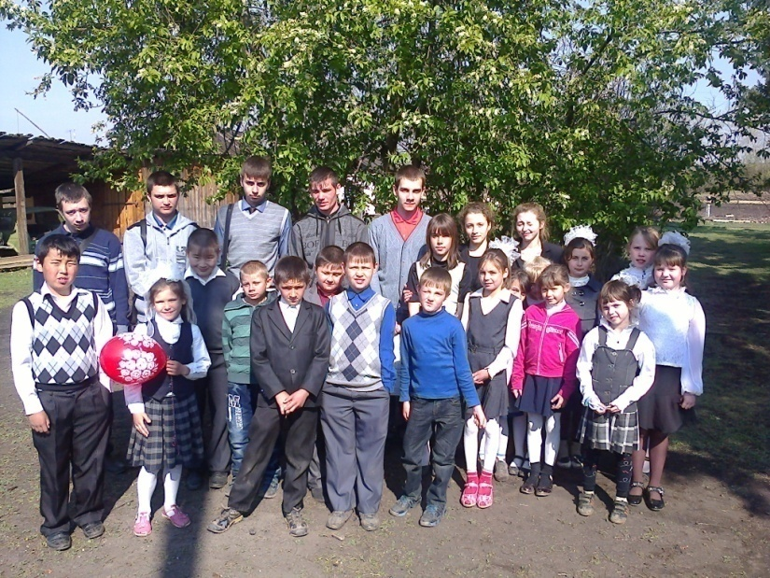
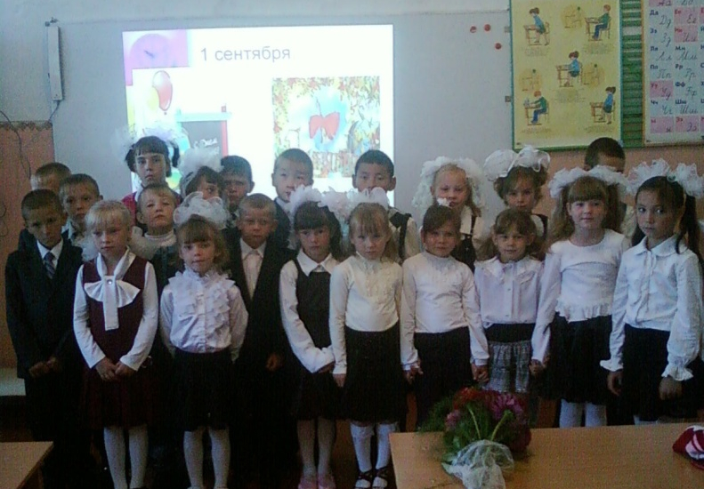
Ключевой фигурой Новой школы является учитель.
Начать преобразование школы с учителя /начальных классов/
Новый учитель – это творческая, независимая, разносторонняя, культурная ,нравственная и духовно развитая личность. Также должен быть активным пользователем информационных технологий, свободно общаться в информационном пространстве.
Если учитель хочет быть нужным в 21 веке ,он должен перестроиться на новые требования.
«Кто постигает новое, лелея старое. Тот может быть учителем» /Конфуций/

Slide 9
Составлен план методической работы с педагогами
Тема: «Повышение качества учебно-воспитательного процесса в условиях реализации ФГОС НОО»
Цель методической работы-. непрерывное совершенствование квалификации преподавателя и повышение его компетенции в области учебного предмета и методики преподавания в условиях реализации ФГОС НОО.
Задачи работы МО:
Совершенствовать методы, средства обучения и воспитания ,повысить уровень самостоятельной творческой учебной работы обучающихся на уроке, формировать ключевые компетентности обучающихся.
Освоение современных образовательных технологий, ориентированных на развитие личности обучающихся
Развитие у обучающихся интеллектуальных, творческих и коммуникативных способностей, накопление опыта коллективных творческих дел

Slide 10
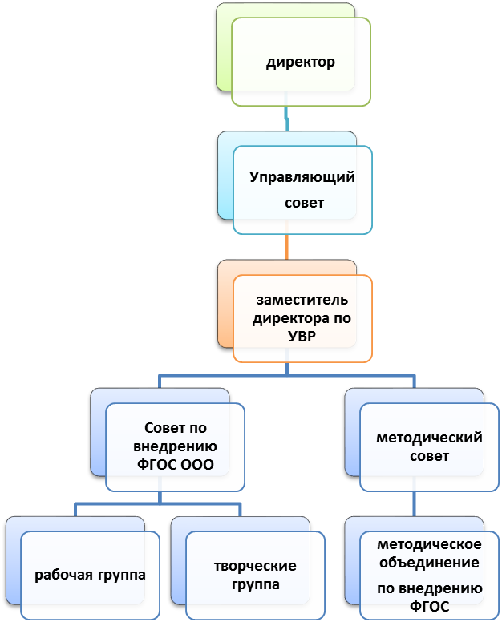
Структура методической работы в условиях введения ФГОС

Slide 11
Функции методического совета
Диагностическая (анкетирование, анализ педагогической деятельности);
Информационная (информационная поддержка педагогов, формирование банка данных);
Организационная (подготовка к участию в конкурсах педагогического мастерства, распространение передового опыта, стимулирование труда педагогов);
Образовательная (внедрение и апробация современных технологий)

Slide 12
Формы методической работы
Открытые уроки
Мастер-классы
Круглые столы
Посещение обучающих семинаров
Организация внеурочной деятельности
Методические разработки;
Тематические (проблемные) консультации
Конкурсы;
Олимпиады;
Участие в методической работе;
Распространение инновационного опыта

Slide 13
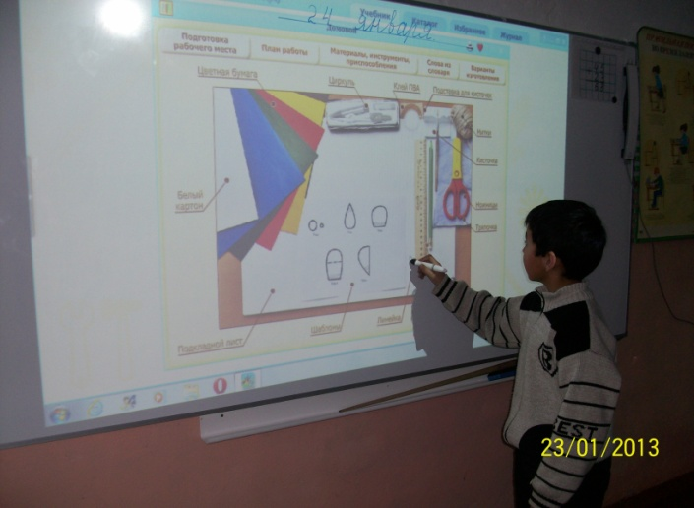
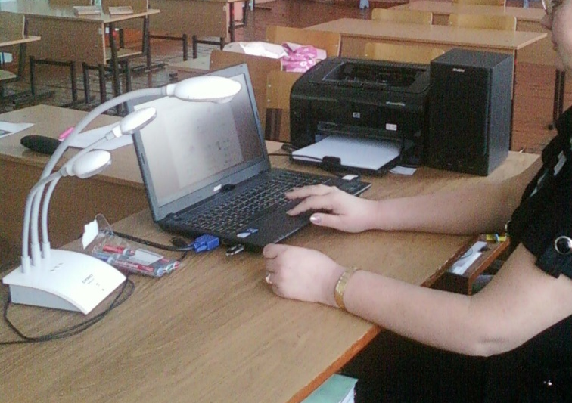
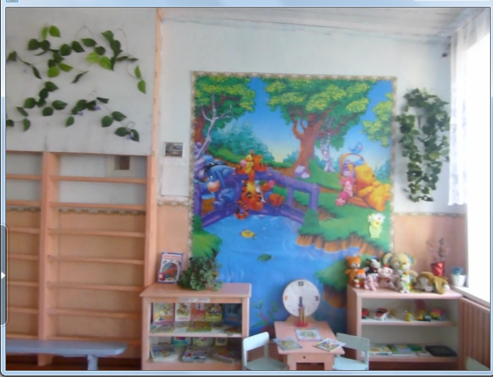
Модель методической деятельности предполагает создание среды, т.е. оптимальных условий для развития личности и профессионализма каждого отдельного учителя на основе его индивидуальных особенностей и образовательных потребностей.
Проводились следующие мероприятия:
учителя прошли курсы повышения квалификации
изучены и рассмотрены основные документы направленные на реализацию программы по внедрению ФГОС;
были подготовлены соответствующие приказы по разработке планов и программ, направленных на подготовку к ведению ФГОС НОО;
анкетирование «Готовность учителя к внедрению ФГОС»
была разработана Образовательная программа ФГОС НОО МБОУ «Верхне-Идинская средняя общеобразовательная школа»;
разработан проект : «Комплексные мониторинговые исследования»
положение о портфолио образовательных достижений обучающихся
ПОЛОЖЕНИЕ о контрольно-оценочной деятельности в 1-4 классах
самообразование учителей направлено на внедрение нового стандарта
практикуются взаимопосещение уроков , с целью обмена опытом,
приведены в соответствие с требованиями ФГОС общего образования должностные инструкции работников образовательного учреждения;
обучающиеся полностью оснащены учебными пособиями с электронными приложениями,
учителя пользуются современными методическими пособиями,
кабинеты оборудованы в соответствии с требованиями ФГОС,
.

Slide 14

Внедрение новых информационных технологий в образовательный процесс
уроки ведутся с компьютерным сопровождением – урок в обычном кабинете, оборудованном одним компьютером /на 4 класса- комплекта имеется 3 мультимедийных проектора, 1 кабинет оборудован на 85% компьютерной техникой/
Учителя используют ИКТ на уроках для объяснения нового материала, для реализации учебных проектов
методическая подготовка учителей к урокам – подбор и подготовка дидактического материала, поиск и систематизация дополнительной информации; диски по предметам.
В школе ведется электронная документация (электронный журнал)

Slide 15
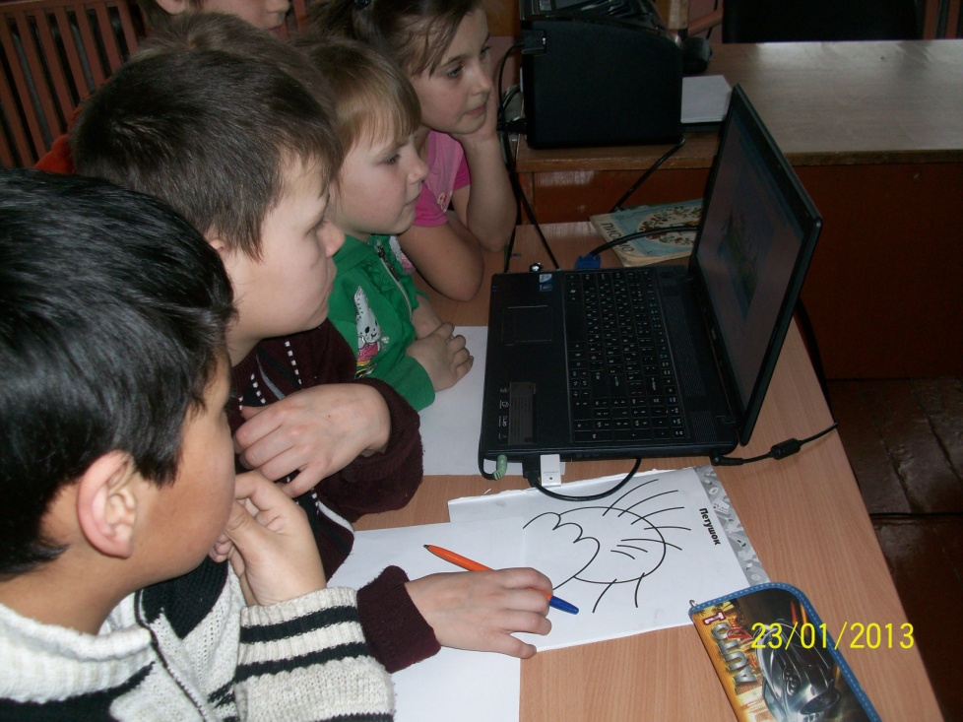
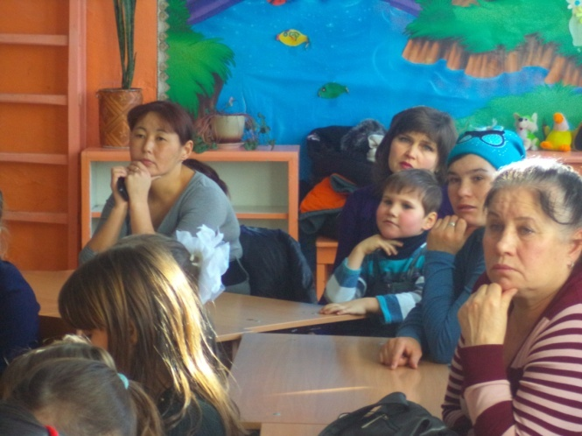
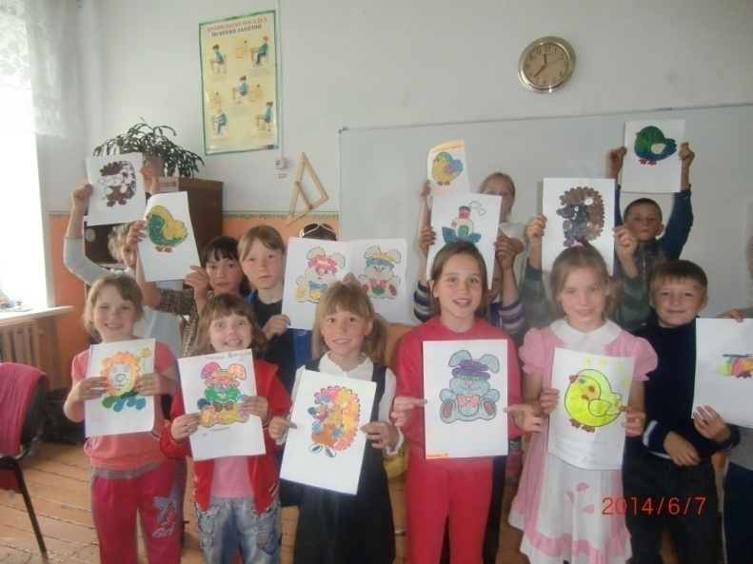
зз
С детьми: проводится диагностика детей, идущих в 1 класс, организован летний пришкольный лагерь, который посещают и дети, идущие в 1 класс. Преемственность с ДОУ.
С родителями: проводятся родительские собрания, на которых обсуждается внедрение ФГОС НОО. Педагогом– психологом был разработан мониторинг динамики отношения родителей к внедрению ФГОС НОО,
Проводятся беседы и лекции для родителей первоклассников ,в коридоре оформлен действующий стенд с информацией о ФГОС.

Slide 16


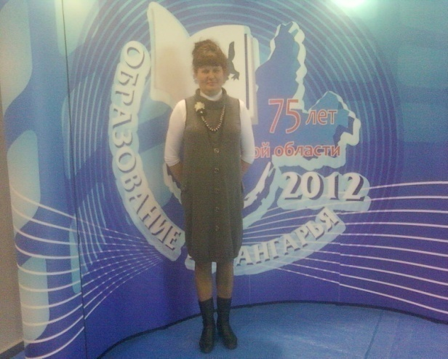

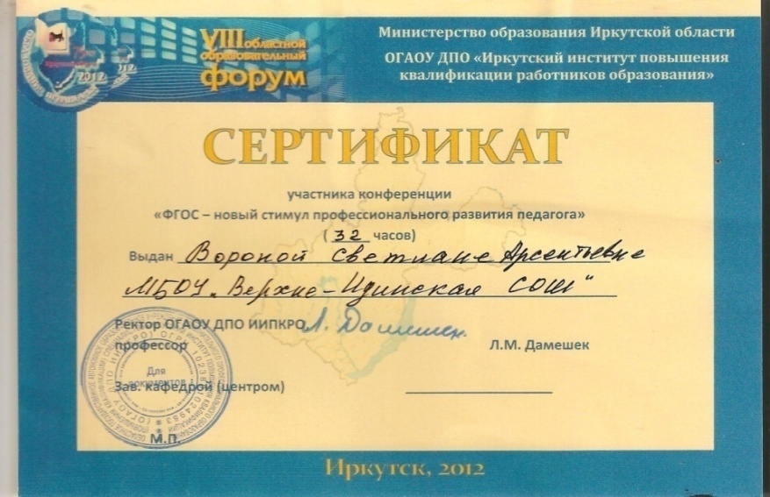
Результативность:
В школе создана необходимая образовательная среда, в которой одни учителя получили необходимый им педагогический опыт, а другие - возможность самовыражения, раскрытия профессионального и творческого потенциала.
Выросла активность педагогов, их стремление к творчеству: учителя принимали участие в конкурсах профессионального мастерства :
«Учитель года-2013»,
Участие в районном конкурсе «Лучший кабинет начальных классов согласно требованиям по ФГОС НОО» ,
Участие во всероссийских интернет-конкурсах педагогического мастерства
Участие в конференции VIII областного образовательного форума «ФГОС- новый стимул профессионального развития педагога»
Участие в районных педагогических чтениях «Формирование универсальных учебных действий младших школьников в рамках введения ФГОС начального образования»
Ведётся разработка авторских программ по внеурочной деятельности
Осуществляется стимулирование труда педагога

Slide 17
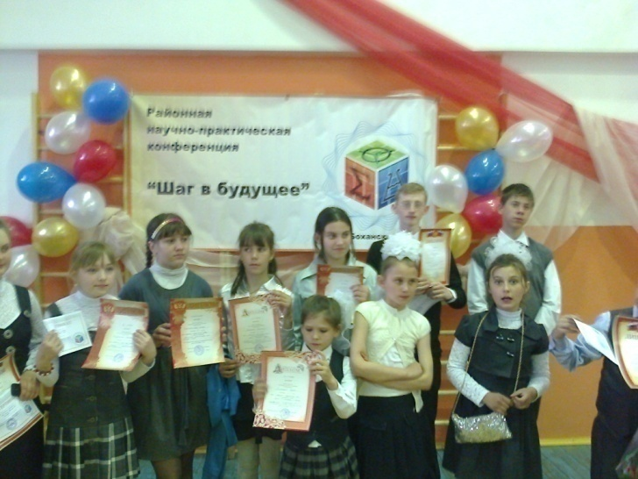
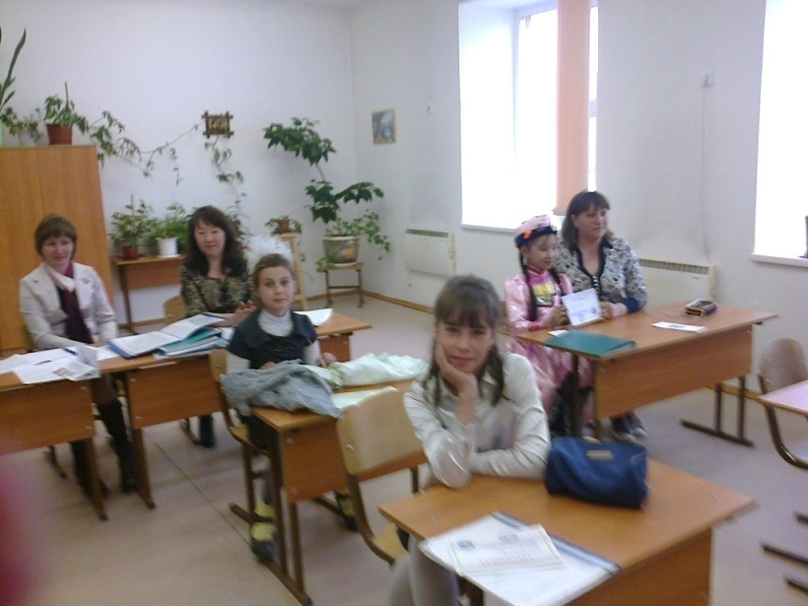
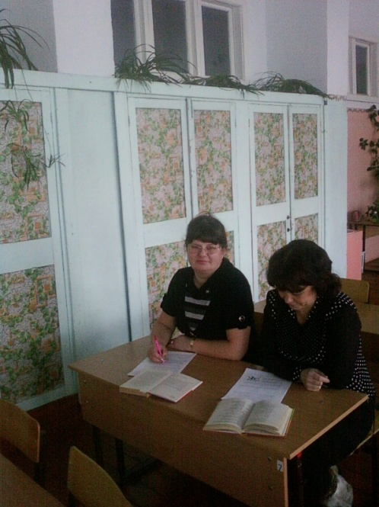
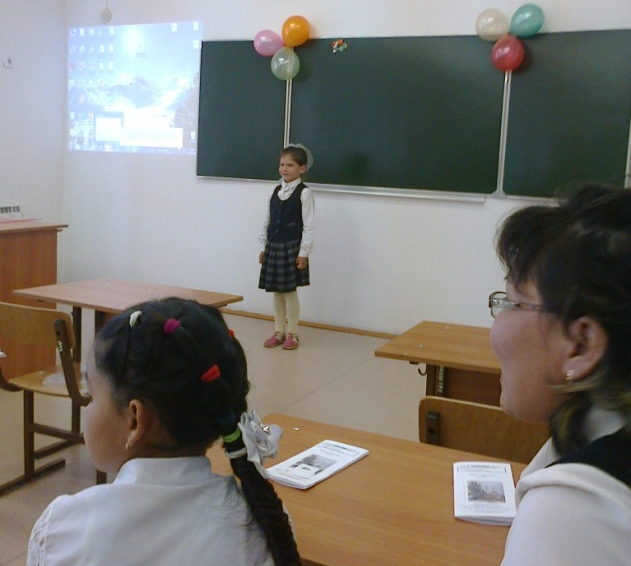
Выросла и активность обучающихся .Обучающиеся начальной школы принимали активное участие во всех проводимых мероприятиях класса , школы, села ,района; участие во всероссийских олимпиадах: «Русский медвежонок»-прим.12%..В конкурсе «Кенгуру» принимали участие 2-4классы-27%, «Золотое Руно» - 15%.
Начиная с 1 класса дети ведут исследовательские работы, выступают на НПК. В сравнении :2012г. -1 участник от начального звена, а 2013г- 5 участников (из них 3 призёра).
Отслеживается проектная деятельность ,ведётся накопительный материал.

Slide 18

Вывод:
Таким образом, методическая работа МБОУ «Верхне-Идинская СОШ» по введению ФГОС организована и нацелена на создание и совершенствование в школе методического сопровождения, на развитие школы, на её завтрашний день.
ТРУДА,
ТЕРПЕНЬЯ,
ТВОРЧЕСТВА!
Без этого нет учителя,
без этого нет ученика!.

Slide 19


Спасибо за внимание!

